Slide 1
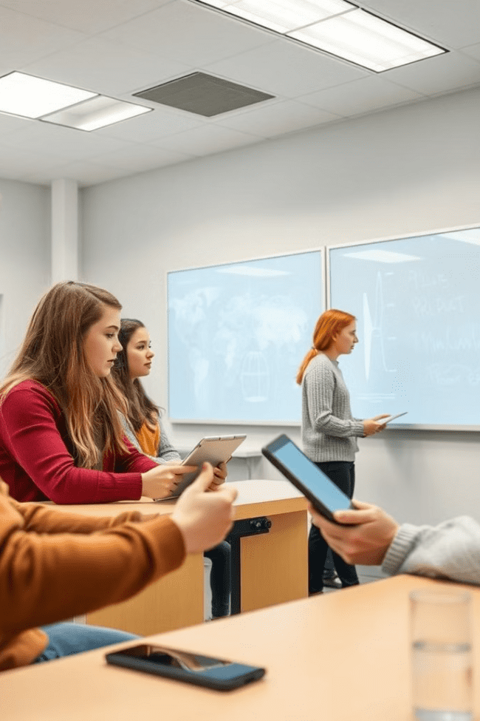
5 Дәріс. Физика пәнін оқытудағы мультимедиялық құралдар. Интерактивті презентациялар мен мультимедиялық материалдар.
Қазіргі білім беру жүйесінде мультимедиялық құралдар мен интерактивті презентациялар маңызды рөл атқарады. Олар физика пәнін оқытуда күрделі ғылыми ұғымдарды көрнекі түрде түсіндіруге және оқушылардың пәнге деген қызығушылығын арттыруға мүмкіндік береді. Бұл құралдар білім беру процесін жетілдіріп, оқушылардың белсенді қатысуын қамтамасыз етеді.

Slide 2
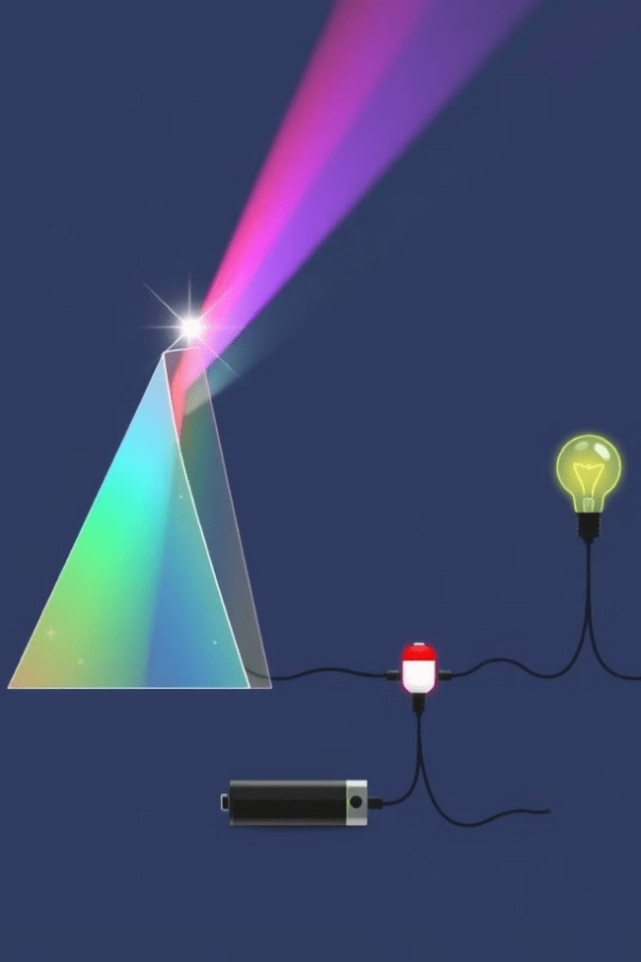
Мультимедиялық құралдардың артықшылықтары
1
Көрнекілік
Физикалық құбылыстарды визуалды түрде көрсетуге мүмкіндік береді. Мысалы, жарықтың шағылуы мен сынуын, толқындардың таралуын немесе электр тізбектерін анимациялау арқылы түсіндіруге болады.
2
Оқу процесін жеңілдету
Физикадағы күрделі математикалық есептер мен теорияларды видео немесе симуляция арқылы жеңілдетіп түсіндіруге болады. Бұл оқушылардың материалды тез әрі оңай игеруіне септігін тигізеді.
3
Оқушылардың белсенділігін арттыру
Интерактивті тапсырмалар мен тәжірибелер оқушыларды сабаққа белсене қатысуға ынталандырады. Оқушылар физикалық құбылыстарды өздері тәжірибе жасай отырып зерттейді.

Slide 3
Интерактивті презентациялар
Қызығушылықты арттыру
Материалды оңай түсіндіру
Кері байланыс
Интерактивті презентациялар арқылы оқушыларға тест сұрақтары немесе жаттығулар ұсынылып, олардың жауабы бірден тексерілуі мүмкін.
Оқушылардың назарын аудару үшін анимация, бейнелер мен интерактивті тапсырмалар қосылады.
Күрделі тақырыптарды интерактивті түрде түсіндіру, оқушылардың қабылдауына жеңілдетеді. Мысалы, презентация арқылы қозғалыс заңдарын немесе электр өрістерін көрсету.

Slide 4
Интерактивті презентациялар құру принциптері
Қарапайым және түсінікті тіл
1
Физикадағы күрделі ұғымдар мен формулаларды қысқа әрі нақты түрде жеткізу.
2
Анимация және видео элементтер
Оқушылардың назарын тақырыпқа аудару үшін анимация мен видео материалдар қолдану. Мысалы, қозғалыс графиктерін интерактивті түрде көрсету немесе тәжірибелерді бейнематериал арқылы көрсету.
Интерактивті тапсырмалар
3
Презентация барысында оқушыларға тапсырмалар беріп, жауаптарын талдау. Мысалы, тәжірибелік сұрақтар немесе физикалық есептер шешу.

Slide 5
Мультимедиялық материалдар түрлері
Видео
Анимация
Симуляциялар
Тәжірибелер, симуляциялар немесе дәрістер түсірілген видеоматериалдар оқушыларға тақырыпты тез меңгеруге көмектеседі.
Физикалық процестерді, мысалы, механикалық қозғалысты, тербелістерді немесе электромагниттік толқындарды визуалды түрде көрсету үшін анимациялар қолданылады.
Компьютерлік симуляциялар арқылы оқушылар күрделі құбылыстарды өз бетімен зерттей алады. Мысалы, электр тізбектерін құру немесе денелердің қозғалысын модельдеу.

Slide 6
SMART технологиялары
SMART технологиясы тарих пәнін оқытуда білім алушылардың танымдық қызығушылығын ынталандыру, оқу жұмысына проблемалық, шығармашылық, зерттеушілік сипат беру, пәнінің мазмұндық жағын жаңартуға ықпал ету, оқу процесін жекелендіру және білім алушылардың тәуелсіз қызметін дамытуға мүмкіндік береді.
Негізгі SMART құрылғылар интернет желісі болып табылады. Тарих пәнінен желіге қосылған компьютерлік сыныптағы сабақтар интернет-ресурстарды пайдалана отырып, тестілеу, шолу дәрістерін өткізуге мұражайға виртуалды саяхат жасау, тарихи фильмдер мазмұнымен танысу, телеконференцияға, білім беру ойынына қатысуға мүмкіндік береді.
Интернет
Тестілеу
Виртуалды саяхат
Фильмдер
Негізгі SMART құрылғы
Онлайн тестілеу жүргізу
Мұражайларға виртуалды саяхат
Тарихи фильмдер көру

Slide 7
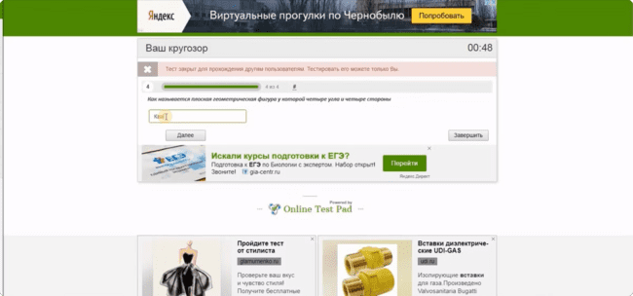
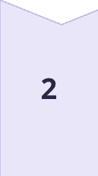
Онлайн платформалар
OnlineTestPad
Сауалнама, тесттер, сөзжұмбақтар, диалогтар, интерактивті, комплексті тапсырмалар құруға мүмкіндік береді. Жұмыстың соңында білім алушының жұмысын бағалап, ұпай санын көрсетіп, сертификат беріледі.
Quizizz
Әр түрлі ойындар, викториналар, квесттер және тесттер құрастырып, нәтижелерін автоматты түрде бақылауға мүмкіндік береді. Мұғалім әр білім алушының тапсырмасының орындалуын бақылайды.
Wordwall
Оқу материалдарының мазмұнын көрнекілікті, түсінікті, қызықты етеді. Суреттерін динамика түрінде көрсетуге, оқушылармен жылдам және тиімді тестілеу өткізуге мүмкіндік береді.

Slide 8
Қорытынды
Физика пәнін оқытудағы мультимедиялық құралдар мен интерактивті презентациялар қазіргі заманғы білім беру процесінің маңызды бөлігіне айналды. Олар оқушылардың пәнге деген қызығушылығын арттырып қана қоймай, материалды тиімді меңгеруге де ықпал етеді.
Мультимедиялық материалдар физикалық құбылыстарды көрнекі және түсінікті түрде жеткізеді, ал интерактивті презентациялар сабақтың құрылымын жақсартады. Бұл құралдарды сабақта қолдану білім беру процесін заманауи және сапалы етуге мүмкіндік береді.
Көрнекілік
Тиімділік
Қызығушылық
Физикалық құбылыстарды визуалды көрсету
Материалды жылдам меңгеру
Оқушылардың белсенділігін арттыру
Күрделі ұғымдарды түсіндіру
Оқу процесін жеңілдету
Пәнге деген қызығушылықты арттыру

Slide 9
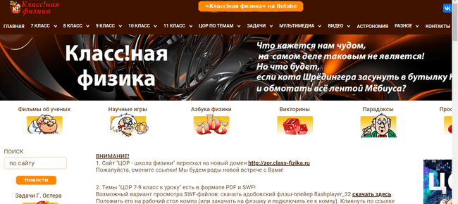

Slide 10
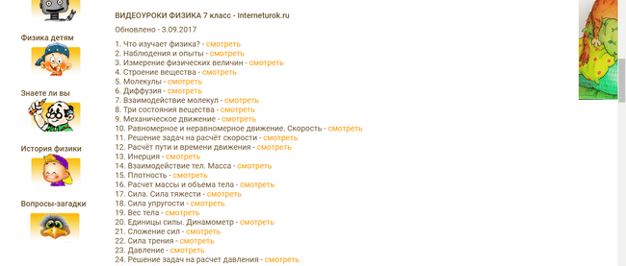
http://class-fizika.ru/7-klass/vu07.html

Slide 11
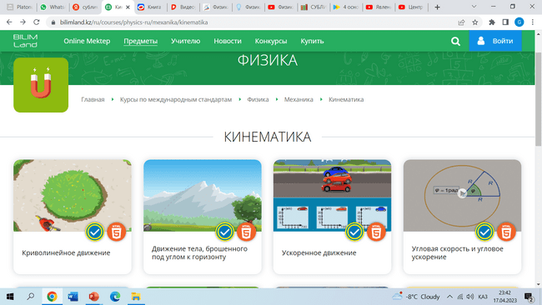

Slide 12
https://videouroki.net/video/03-issledovanie-zavisimosti-arhimedovoj-sily-241.html

Slide 13
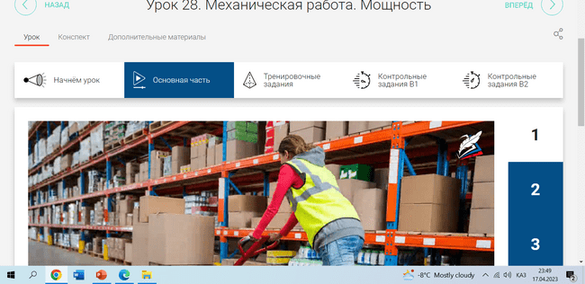
https://resh.edu.ru/subject/lesson/2965/control/1/#206867

Slide 14
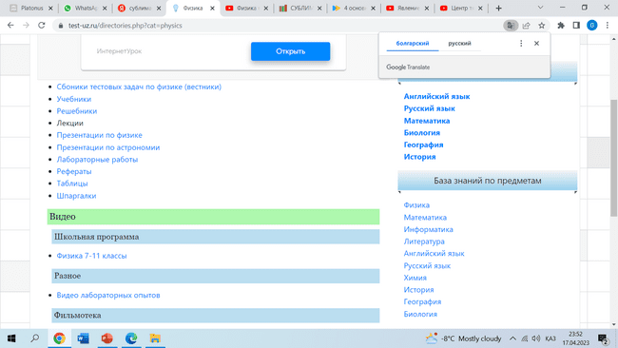
https://www.test-uz.ru/video_online.php?cat=fiz_7-11- дайын слайдтарда алуға болады.

Slide 15
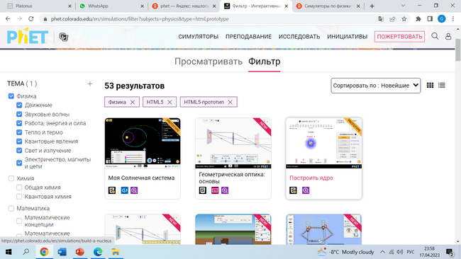

Slide 16
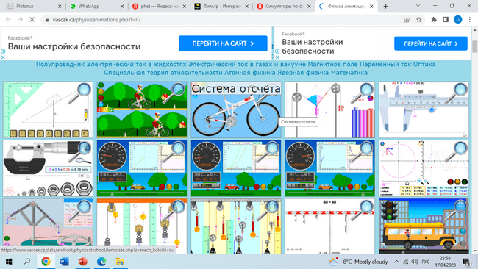

Slide 17
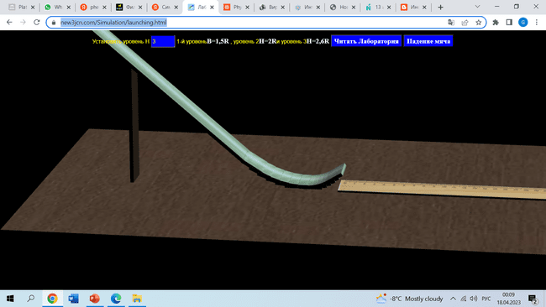
https://www.new3jcn.com/Simulation/launching.html-закон сохранение энергии

Slide 19
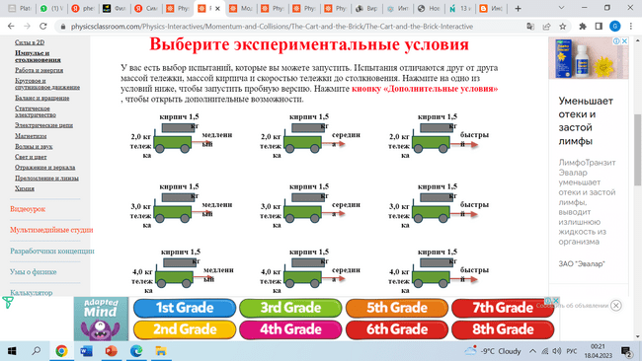
https://www.physicsclassroom.com/Physics-Interactives/Momentum-and-Collisions/The-Cart-and-the-Brick/The-Cart-and-the-Brick-Interactive

Slide 20
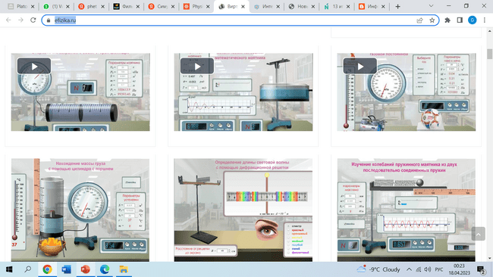
https://efizika.ru/

Slide 21
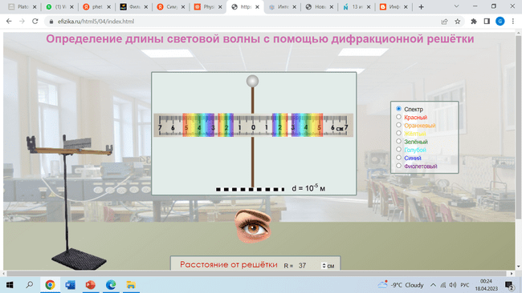
https://efizika.ru/html5/04/index.html

Slide 22
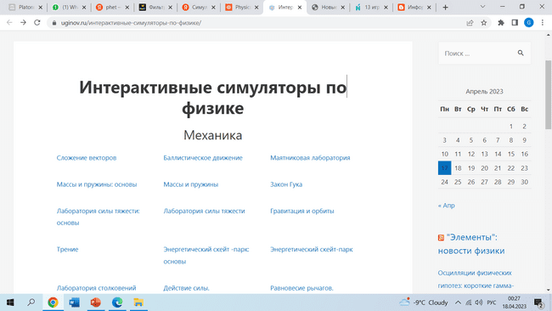
https://uginov.ru/%D0%B8%D0%BD%D1%82%D0%B5%D1%80%D0%B0%D0%BA%D1%82%D0%B8%D0%B2%D0%BD%D1%8B%D0%B5-%D1%81%D0%B8%D0%BC%D1%83%D0%BB%D1%8F%D1%82%D0%BE%D1%80%D1%8B-%D0%BF%D0%BE-%D1%84%D0%B8%D0%B7%D0%B8%D0%BA%D0%B5/

Slide 23
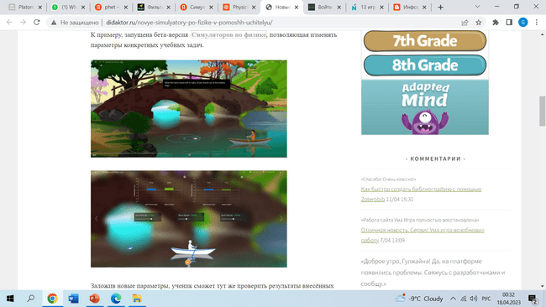
https://interactives.ck12.org/simulations/physics.html?referrer=simulation&simulationName=doppler-ducks

Slide 24
https://newtonew.com/app/13-igr-i-prilozhenij-dlja-izuchenija-fiziki-13 игр и приложений для изучения физики

Slide 25
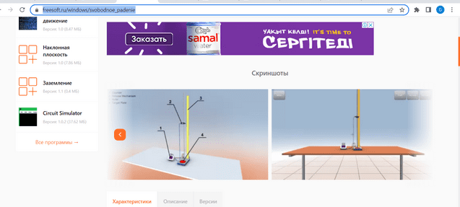
https://freesoft.ru/windows/svobodnoe_padenie -3D виртуальная лабораторная работа по физике

Slide 26
Дәрісті бекіту сұрақтары:
Мультимедиялық құралдар дегеніміз не және олар физика сабақтарында қандай мақсатта қолданылады?
Физика пәнінде мультимедиялық құралдарды қолданудың қандай артықшылықтарын білесіз?
Мультимедиялық құралдардың қандай түрлері физика сабақтарында кеңінен қолданылады?
Интерактивті презентациялардың білім беру процесіндегі рөлі қандай?
Интерактивті презентация жасауда қандай мультимедиялық элементтер қолданылады?
Интерактивті презентациялар арқылы физикадағы қандай күрделі тақырыптарды түсіндіруге болады?
Физика сабағында интерактивті презентацияларды қолдану барысында оқушыларға қандай тапсырмалар беруге болады?
Физика сабақтарында мультимедиялық материалдардың қандай түрлері қолданылады және олардың әрқайсысы қандай мақсатта қолданылады?
Видеоматериалдар физикалық құбылыстарды түсіндіруде қандай рөл атқарады?

Slide 27
Назарларыңызға рақмет!

